Slide 1
Kimia Dasar Struktur Lewis
Fakultas Teknologi Pertanian
INSTIPER Jogjakarta
M. Prasanto Bimantio, S.T., M.Eng.

Slide 2
Lewis Structure
1. Hitung jumlah electron valensi pada molekul atau ion
2. Gambar struktur geometri dari molekul
3. Gambarkan ikatan tunggal untuk menghubungkan antar atom
4. Gambar electron valensi yang tersisa pada tiap atom hingga octet rule terpenuhi
5. Gambar ikatan rangkap dengan mengubah titik electron berpasangan hingga octet rule terpenuhi
Notes:
2. Less electronegative biasa menjadi central struktur

Slide 3
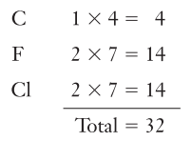
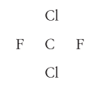
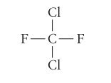
Lewis Structure
Contoh: DuPont’s Freon-12 atau CF₂Cl₂
1. Hitung jumlah electron valensi pada molekul atau ion
₆C : [₂He] 2s² 2p²
₉F : [₂He] 2s² 2p⁵
₁₇Cl : [₁₀Ne] 3s² 3p⁵
2. Gambar struktur geometri dari molekul
3. Gambarkan ikatan tunggal untuk menghubungkan antar atom

Slide 4
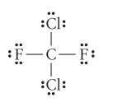
Lewis Structure
Contoh: DuPont’s Freon-12 atau CF₂Cl₂
4. Gambar electron valensi yang tersisa pada tiap atom hingga octet rule terpenuhi
1 ikatan tunggal terdiri dari 2 electron
Ada 4 ikatan tunggal → 8 electron telah terpakai
Sehingga tersisa 32 – 8 = 24 electron
24 electron → 12 lone pair
Cek octet rule

Slide 5
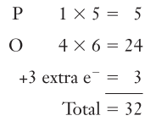
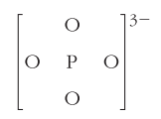
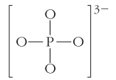
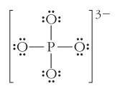
Lewis Structure
Contoh: Phospate ion atau PO₄³⁻
Notes:
32 – 8 = 24

Slide 6
Lewis Structure
Contoh: Vinyl Alcohol atau CH₂CHOH
1 ikatan tunggal terdiri dari 2 electron
Ada 6 ikatan tunggal → 12 electron telah terpakai
Sehingga tersisa 18 – 12 = 6 electron
6 electron → 3 lone pair
Cek octet rule
Notes:
Oksigen lebih elektronegatif dari carbon, di beri dot lebih dulu

Slide 7
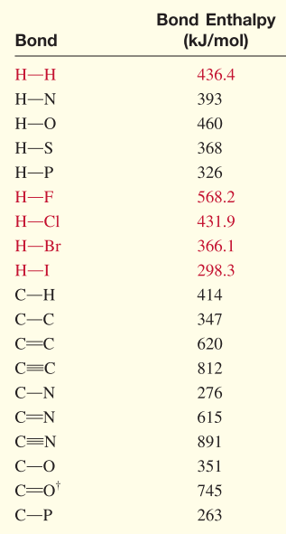
Lewis Structure
Contoh: Vinyl Alcohol atau CH₂CHOH
Mengapa ikatan rangkap yang terjadi adalah antara C-C bukan C-O ?
Energi yang dibutuhkan lebih kecil
Kestabilan molekul
Geometri yang lebih simetri

Slide 8
Lewis Structure Resonance
Contoh: Sulfur Dioxide atau SO2
Number of valance electron = (1 x 6) + (2 x 6) = 18
Notes:
18 – 4 = 14 → 7
Contoh resonance benzene

Slide 9
Penyimpangan Octet Rule
Oktet tak Lengkap
Contoh pada Aluminium Triiodide atau AlI₃
Number of valance electron = (1 x 3) + (3 x 7) = 24
Notes:
Radical komponen, sangat mudah bereaksi, penyimpangan ini hanya bentuk antara

Slide 10
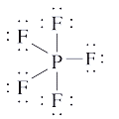
Penyimpangan Octet Rule
B. Oktet berkembang
Contoh pada Phosphorus Pentaflouride atau PF₅
Number of valance electron = (1 x 5) + (5 x 7) = 40
Notes:
Periode ke 3 → kulit ke 3 → memiliki orbital 3s, 3p, 3d → orbital d dapat dipakai

Slide 11
Terima Kasih
M. PRASANTO BIMANTIO
+62 857 5164 2211
bimantiomp@instiperjogja.ac.id

